Slide 1

住在基督里
（23）

Slide 2
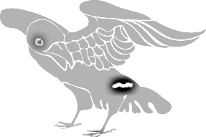


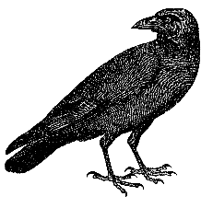





基督徒一生的呼召
肉体
解决方法1
（学业、成就）
自我
依靠
解决方法2
（钱财）
解决方法3
（男女关系）
希望别人也不好
缺乏2
缺乏1
缺乏3
撒但的谎言：
你没有，你不行

Slide 3
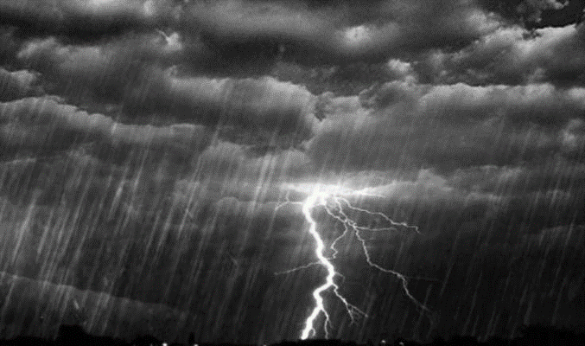


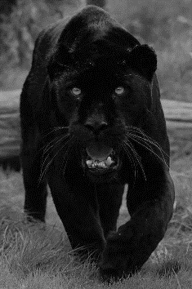
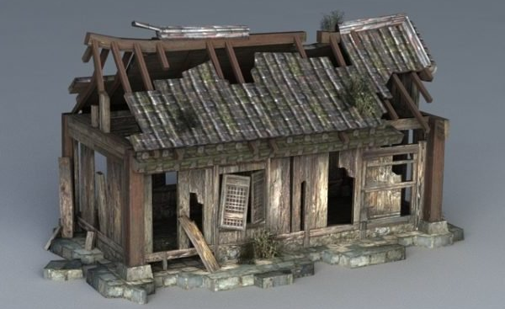



死而复活的十字架道路
弗2:4 然而，神既有丰富的怜悯，因他爱我们的大爱，2:5 当我们死在过犯中的时候，便叫我们与基督一同活过来。你们得救是本乎恩。2:6 他又叫我们与基督耶稣一同复活，一同坐在天上，2:7 要将他极丰富的恩典，就是他在基督耶稣里向我们所施的恩慈，显明给后来的世代看。你们得救是本乎恩，也因着信；这并不是出于自己，乃是神所赐的；2:9 也不是出于行为，免得有人自夸。2:10 我们原是他的工作，在基督耶稣里造成的，为要叫我们行善，就是神所预备叫我们行的 (For we are His workmanship, created in Christ Jesus for good works, which God prepared beforehand that we should walk in them)。
在我父的家里有许多住处
纯粹的我

Slide 4
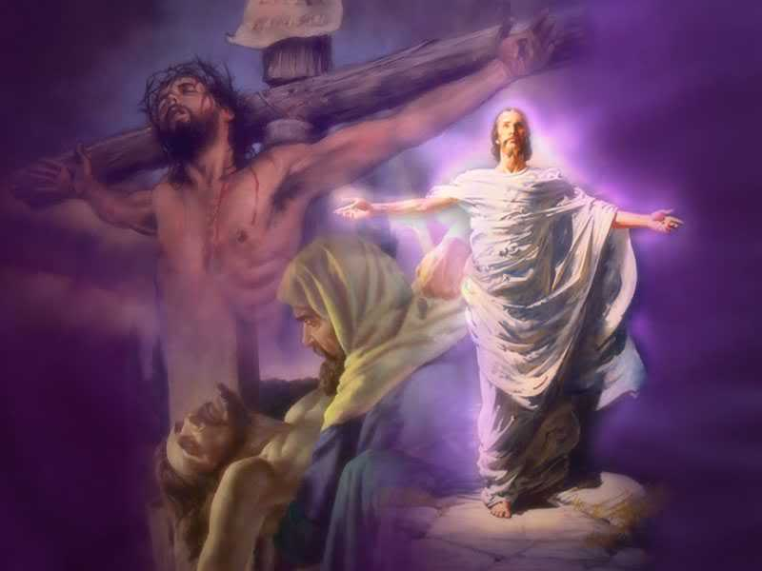

死而复活的十字架道路
弗2:11 所以你们应当纪念：你们从前按肉体是外邦人，是称为没受割礼的；这名原是那些凭人手在肉身上称为受割礼之人所起的。2:12 那时，你们与基督无关，在以色列国民以外，在所应许的诸约上是局外人，并且活在世上没有指望，没有神。
来12:1 我们既有这许多的见證人，如同云彩围着我们，就当放下各样的重担，脱去容易缠累我们的罪，存心忍耐，奔那摆在我们前头的路程，
要你离开肉体时，你心里的感受如何？
在我父的家里有许多住处
纯粹的我

Slide 5
死而复活的十字架道路
弗2:11 所以你们应当纪念：你们从前按肉体是外邦人，是称为没受割礼的；这名原是那些凭人手在肉身上称为受割礼之人所起的。2:12 那时，你们与基督无关，在以色列国民以外，在所应许的诸约上是局外人，并且活在世上没有指望，没有神。
来12:2 仰望为我们信心创始成终的耶稣。他因那摆在前面的喜乐，就轻看羞辱，忍受了十字架的苦难，便坐在神宝座的右边。
要你离开肉体时，你心里的感受如何？
在我父的家里有许多住处
纯粹的我

Slide 6
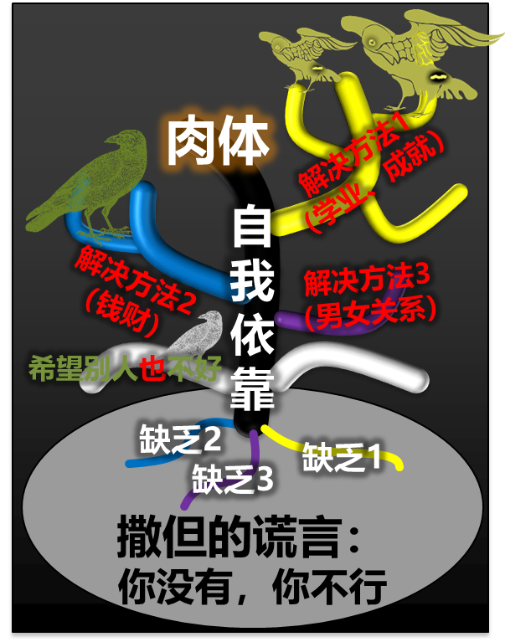
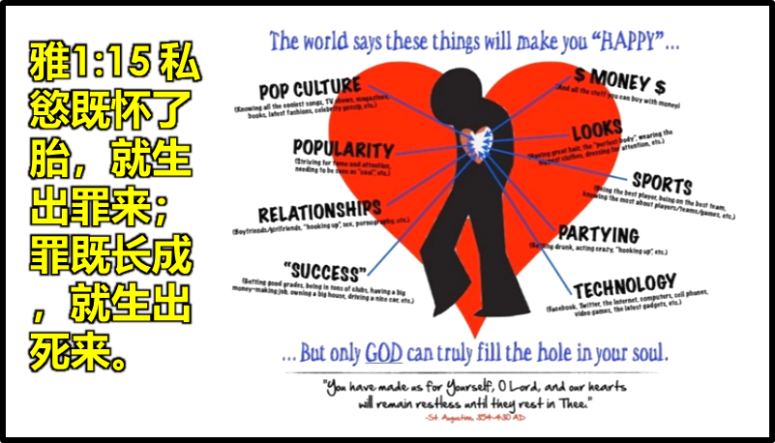
基督里真正的平衡
弗2:13 你们从前远离神的人，如今却在基督耶稣里，靠着他的血，已经得亲近了。2:14 因他使我们和睦（原文作：因他是我们的和睦），将两下合而为一，拆毁了中间隔断的墙；2:15 而且以自己的身体废掉冤仇，就是那记在律法上的规条，为要将两下藉着自己造成一个新人，如此便成就了和睦。2:16 既在十字架上灭了冤仇，便藉这十字架使两下归为一体，与神和好了，2:17 并且来传和平的福音给你们远处的人，也给那近处的人。
“外邦人”的特点
罗9:29 又如以赛亚先前说过：若不是万军之主给我们存留余种，我们早已象所多玛，蛾摩拉的样子了。9:30 这样，我们可说甚么呢？那本来不追求义的外邦人反得了义，就是因信而得的义。

Slide 7
基督里真正的平衡
弗2:13 你们从前远离神的人，如今却在基督耶稣里，靠着他的血，已经得亲近了。2:14 因他使我们和睦（原文作：因他是我们的和睦），将两下合而为一，拆毁了中间隔断的墙；2:15 而且以自己的身体废掉冤仇，就是那记在律法上的规条，为要将两下藉着自己造成一个新人，如此便成就了和睦。2:16 既在十字架上灭了冤仇，便藉这十字架使两下归为一体，与神和好了，2:17 并且来传和平的福音给你们远处的人，也给那近处的人。
“外邦人”的特点
罗1:21 因为，他们虽然知道神，却不当作神荣耀他，也不感谢他。他们的思念变为虚妄，无知的心就昏暗了。1:22 自称为聪明，反成了愚拙，1:23 将不能朽坏之神的荣耀变为偶象，彷彿必朽坏的人和飞禽、走兽、昆虫的样式。1:24 所以，神任凭他们逞着心里的情慾行污秽的事，以致彼此玷辱自己的身体。1:25 他们将神的真实变为虚谎，去敬拜事奉受造之物，不敬奉那造物的主；主乃是可称颂的，直到永远。阿们！

Slide 8
基督里真正的平衡
弗2:13 你们从前远离神的人，如今却在基督耶稣里，靠着他的血，已经得亲近了。2:14 因他使我们和睦（原文作：因他是我们的和睦），将两下合而为一，拆毁了中间隔断的墙；2:15 而且以自己的身体废掉冤仇，就是那记在律法上的规条，为要将两下藉着自己造成一个新人，如此便成就了和睦。2:16 既在十字架上灭了冤仇，便藉这十字架使两下归为一体，与神和好了，2:17 并且来传和平的福音给你们远处的人，也给那近处的人。
“外邦人”的特点
罗1:28 他们既然故意不认识神，神就任凭他们存邪僻的心，行那些不合理的事；1:29 装满了各样不义、邪恶、贪婪、恶毒（或作：阴毒），满心是嫉妒、凶杀、争竞、诡诈、毒恨；1:30 又是谗毁的、背后说人的、怨恨神的、侮慢人的、狂傲的、自夸的、捏造恶事的、违背父母的。1:31 无知的，背约的，无亲情的，不怜悯人的。1:32 他们虽知道神判定行这样事的人是当死的，然而他们不但自己去行，还喜欢别人去行。

Slide 9
基督里真正的平衡
弗2:13 你们从前远离神的人，如今却在基督耶稣里，靠着他的血，已经得亲近了。2:14 因他使我们和睦（原文作：因他是我们的和睦），将两下合而为一，拆毁了中间隔断的墙；2:15 而且以自己的身体废掉冤仇，就是那记在律法上的规条，为要将两下藉着自己造成一个新人，如此便成就了和睦。2:16 既在十字架上灭了冤仇，便藉这十字架使两下归为一体，与神和好了，2:17 并且来传和平的福音给你们远处的人，也给那近处的人。
“犹太人”的特点
罗2:17 你称为犹太人，又倚靠律法，且指着神夸口；2:18 既从律法中受了教训，就晓得神的旨意，也能分别是非（或作：也喜爱那美好的事）；2:19 又深信自己是给瞎子领路的，是黑暗中人的光，2:20 是蠢笨人的师傅，是小孩子的先生，在律法上有知识和真理的模范。

Slide 10
基督里真正的平衡
弗2:13 你们从前远离神的人，如今却在基督耶稣里，靠着他的血，已经得亲近了。2:14 因他使我们和睦（原文作：因他是我们的和睦），将两下合而为一，拆毁了中间隔断的墙；2:15 而且以自己的身体废掉冤仇，就是那记在律法上的规条，为要将两下藉着自己造成一个新人，如此便成就了和睦。2:16 既在十字架上灭了冤仇，便藉这十字架使两下归为一体，与神和好了，2:17 并且来传和平的福音给你们远处的人，也给那近处的人。
“犹太人”的特点
太23:23 你们这假冒为善的文士和法利赛人有祸了！因为你们将薄荷、茴香、芹菜，献上十分之一，那律法上更重的事，就是公义、怜悯、信实，反倒不行了。这更重的是你们当行的；那也是不可不行的。23:24 你们这瞎眼领路的，蠓虫你们就滤出来，骆驼你们倒吞下去。

Slide 11
基督里真正的平衡
弗2:13 你们从前远离神的人，如今却在基督耶稣里，靠着他的血，已经得亲近了。2:14 因他使我们和睦（原文作：因他是我们的和睦），将两下合而为一，拆毁了中间隔断的墙；2:15 而且以自己的身体废掉冤仇，就是那记在律法上的规条，为要将两下藉着自己造成一个新人，如此便成就了和睦。2:16 既在十字架上灭了冤仇，便藉这十字架使两下归为一体，与神和好了，2:17 并且来传和平的福音给你们远处的人，也给那近处的人。
“犹太人”的特点
太23:25 你们这假冒为善的文士和法利赛人有祸了！因为你们洗净杯盘的外面，里面却盛满了勒索和放蕩。23:26 你这瞎眼的法利赛人，先洗净杯盘的里面，好叫外面也乾净了。23:27 你们这假冒为善的文士和法利赛人有祸了！因为你们好象粉饰的坟墓，外面好看，里面却装满了死人的骨头和一切的污秽。23:28 你们也是如此，在人前，外面显出公义来，里面却装满了假善和不法的事。

Slide 12
基督里真正的平衡
弗2:13 你们从前远离神的人，如今却在基督耶稣里，靠着他的血，已经得亲近了。2:14 因他使我们和睦（原文作：因他是我们的和睦），将两下合而为一，拆毁了中间隔断的墙；2:15 而且以自己的身体废掉冤仇，就是那记在律法上的规条，为要将两下藉着自己造成一个新人，如此便成就了和睦。2:16 既在十字架上灭了冤仇，便藉这十字架使两下归为一体，与神和好了，2:17 并且来传和平的福音给你们远处的人，也给那近处的人。
“犹太人”的特点
罗2:1 你这论断人的，无论你是谁，也无可推诿。你在甚么事上论断人，就在甚么事上定自己的罪；因你这论断人的，自己所行却和别人一样。2:2 我们知道这样行的人，神必照真理审判他。2:3 你这人哪，你论断行这样事的人，自己所行的却和别人一样，你以为能逃脱神的审判么？

Slide 13
基督里真正的平衡
弗2:13 你们从前远离神的人，如今却在基督耶稣里，靠着他的血，已经得亲近了。2:14 因他使我们和睦（原文作：因他是我们的和睦），将两下合而为一，拆毁了中间隔断的墙；2:15 而且以自己的身体废掉冤仇，就是那记在律法上的规条，为要将两下藉着自己造成一个新人，如此便成就了和睦。2:16 既在十字架上灭了冤仇，便藉这十字架使两下归为一体，与神和好了，2:17 并且来传和平的福音给你们远处的人，也给那近处的人。
“外邦人”的特点
追求凡事按自己的意思进行
却不明白自己的意思和感受是扭曲内心的产物，具有极大的欺骗性
一意孤行的路越走越没有平安，越追求自由越被捆绑

Slide 14
基督里真正的平衡
弗2:13 你们从前远离神的人，如今却在基督耶稣里，靠着他的血，已经得亲近了。2:14 因他使我们和睦（原文作：因他是我们的和睦），将两下合而为一，拆毁了中间隔断的墙；2:15 而且以自己的身体废掉冤仇，就是那记在律法上的规条，为要将两下藉着自己造成一个新人，如此便成就了和睦。2:16 既在十字架上灭了冤仇，便藉这十字架使两下归为一体，与神和好了，2:17 并且来传和平的福音给你们远处的人，也给那近处的人。
“犹太人”的特点
追求以神的律法为准，轻看“外邦人”
不明白自己扭曲的内心是最抵挡神的，具有极大的欺骗性
一意孤行的路越走越没有平安，越追求圣洁离真正的圣洁越远

Slide 15

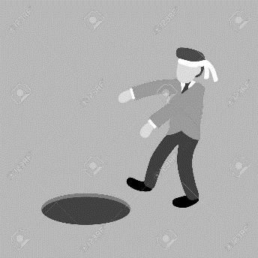
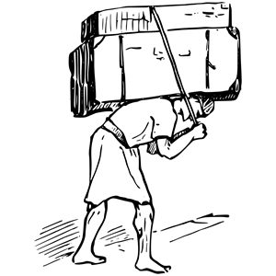
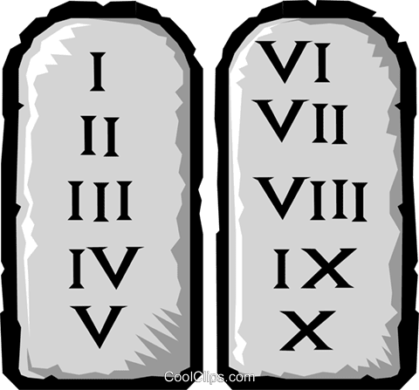
基督里真正的平衡
弗2:13 你们从前远离神的人，如今却在基督耶稣里，靠着他的血，已经得亲近了。2:14 因他使我们和睦（原文作：因他是我们的和睦），将两下合而为一，拆毁了中间隔断的墙；2:15 而且以自己的身体废掉冤仇，就是那记在律法上的规条，为要将两下藉着自己造成一个新人，如此便成就了和睦。2:16 既在十字架上灭了冤仇，便藉这十字架使两下归为一体，与神和好了，2:17 并且来传和平的福音给你们远处的人，也给那近处的人。
神要
我想

Slide 16
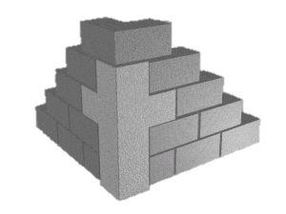
基督里真正的平衡
弗2:18 因为我们两下藉着他被一个圣灵所感，得以进到父面前。2:19 这样，你们不再作外人和客旅，是与圣徒同国，是神家里的人了；2:20 并且被建造在使徒和先知的根基上，有基督耶稣自己为房角石，2:21 各（或作：全）房靠联络得合式，渐渐成为主的圣殿。2:22 你们也靠他同被建造，成为神藉着圣灵居住的所在。

Slide 17
最违背圣经的“平衡”
弗2:13 你们从前远离神的人，如今却在基督耶稣里，靠着他的血，已经得亲近了。2:14 因他使我们和睦（原文作：因他是我们的和睦），将两下合而为一，拆毁了中间隔断的墙；2:15 而且以自己的身体废掉冤仇，就是那记在律法上的规条，为要将两下藉着自己造成一个新人，如此便成就了和睦。2:16 既在十字架上灭了冤仇，便藉这十字架使两下归为一体，与神和好了，2:17 并且来传和平的福音给你们远处的人，也给那近处的人。
在肉体里“平衡”恩典与律法
从没有离开天然生命，所有的改变都是表面和外在的
属世却不认为自己属世，行律法却不明白自己在行律法，认为真福音太绝对、太极端，缺乏平衡
原则永远都是在变的：对不同人、在不同的时候

